Slide 1


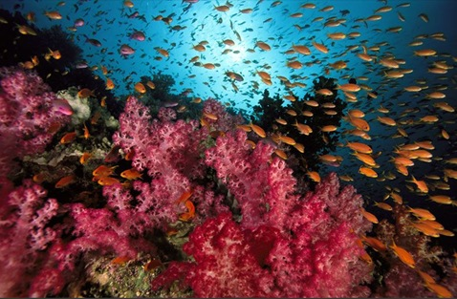

Dynamics of Aquatic Ecosystems
Het koraalrif: Schoolvoorbeeld van een georganiseerde chaos
Jasper M. de Goeij

Slide 2

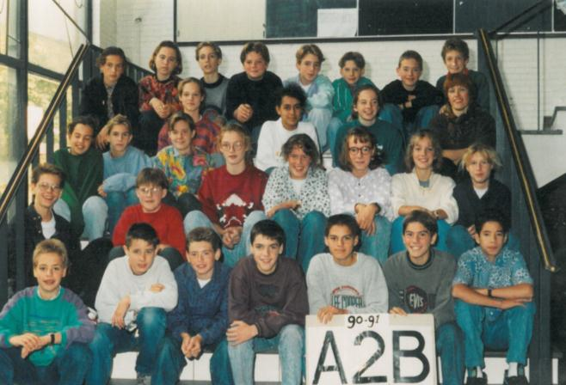
St. Maartencollege, Maastricht ‘89-’95

Slide 3
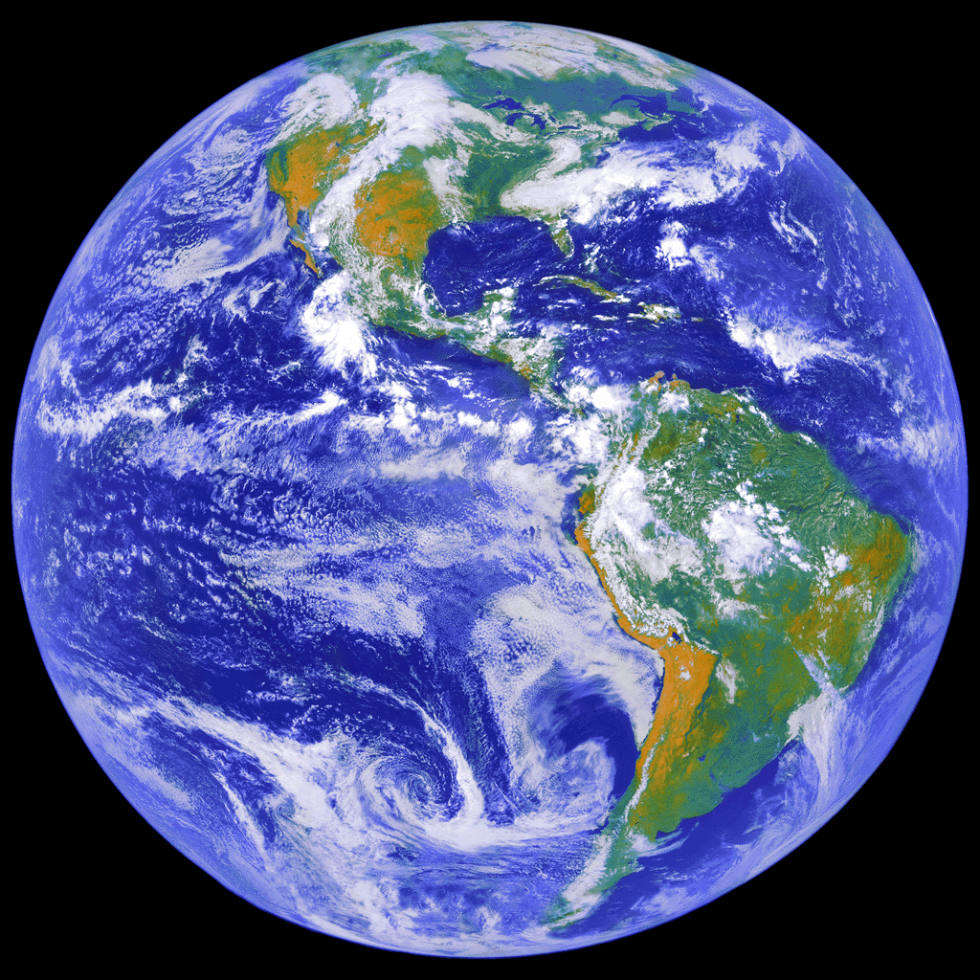
Primary production

Slide 4
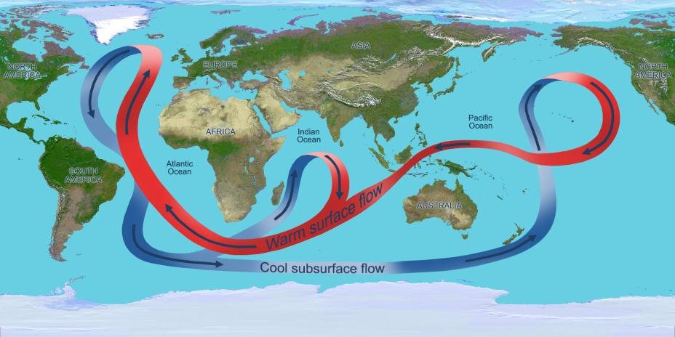
Biologie en Planeet Water???????????
Is dat belangrijk dan….
Primary production

Slide 5
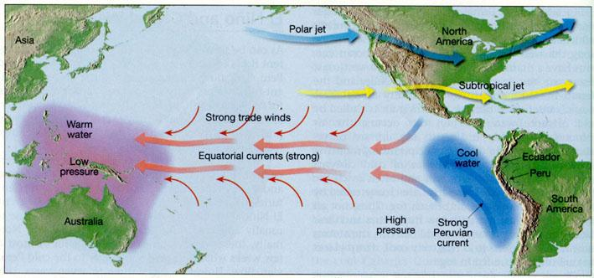
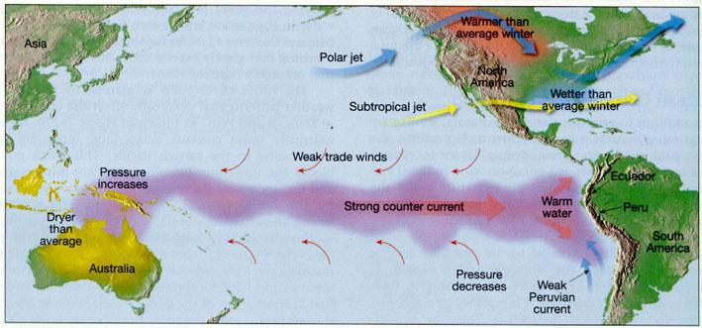
Een praktijkvoorbeeld:
El Niño
Primary production

Slide 6
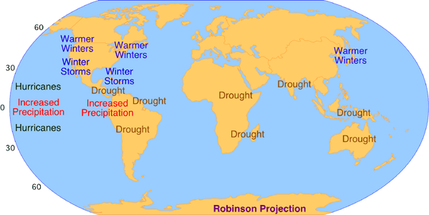
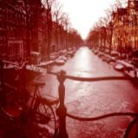
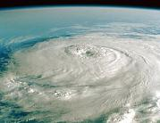
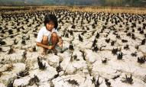
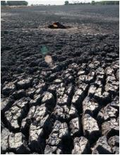
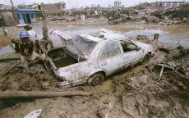
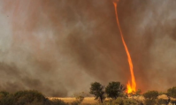
El Niño heeft wereldwijde gevolgen
Primary production

Slide 7
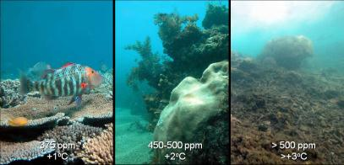
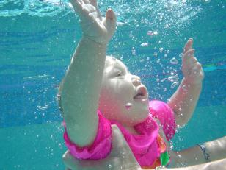
Biologie en Planeet Water???????????
Niet alleen temperatuur; chemie:
CO2 verzuring oceanen
O2 50% alle zuurstof

Slide 8
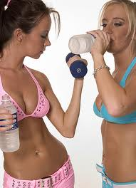
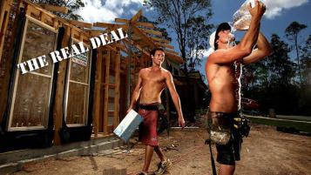
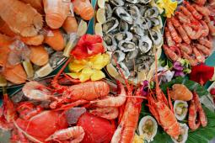
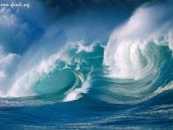
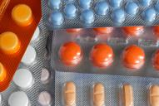
Biologie en Planeet Water???????????
Drinkwater!!
MENS IS LANDDIER…
Schat aan nieuwe medicijnen energie en voeding

Slide 9
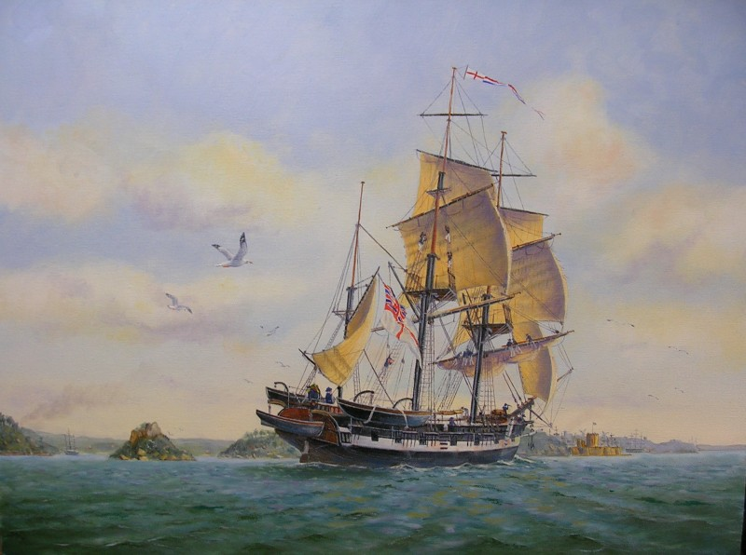
Darwin’s Paradox
“(…) every one must be struck with astonishment, when he first beholds one of these vast rings of coral-rock, often many leagues in diameter, here and there surmounted by a low verdant island with dazzling white shores, bathed on the outside by the foaming breakers of the ocean, and on the inside surrounding a calm expanse of water, which, from reflection, is of a bright but pale green colour.”
Darwin, Charles R. (1842)

Slide 10
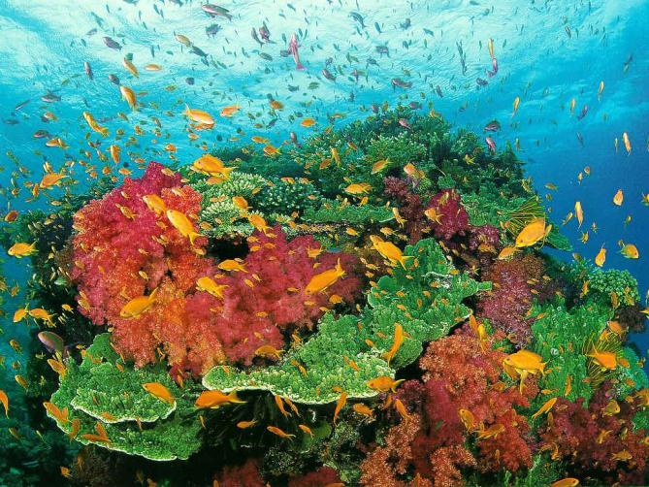
Georganiseerde CHAOS

Slide 11
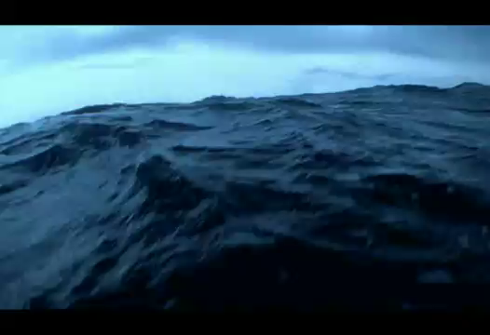
Primary production

Slide 12
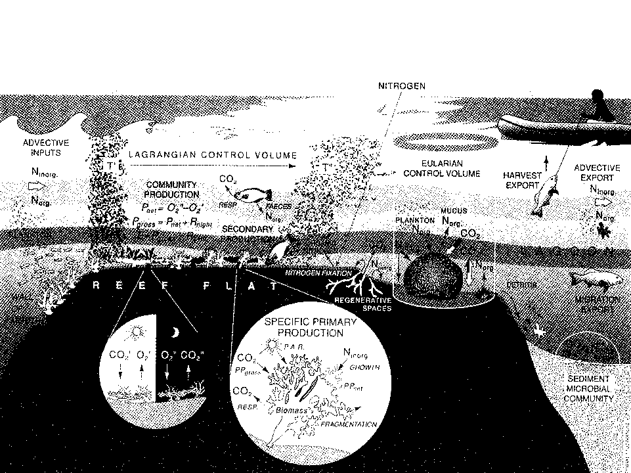
What is an energy budget?

Slide 13
Darwin’s Paradox
Hoe kan een van de meest productieve en diverse ecosystemen ter wereld overleven en zelfs groeien in een (zee)woestijn?
Maar dun laagje leven op het rif. Hatcher (1997) vergeleek het met: “A large jar of peanut butter (…) spread over each meter of reef”

Slide 14
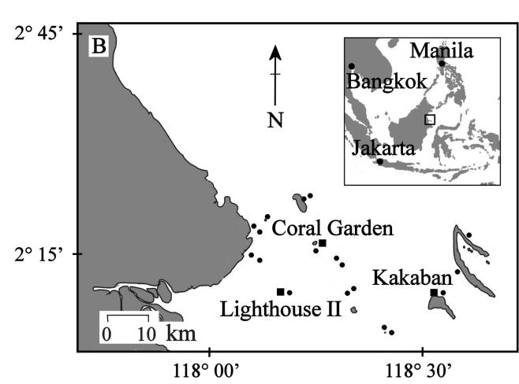
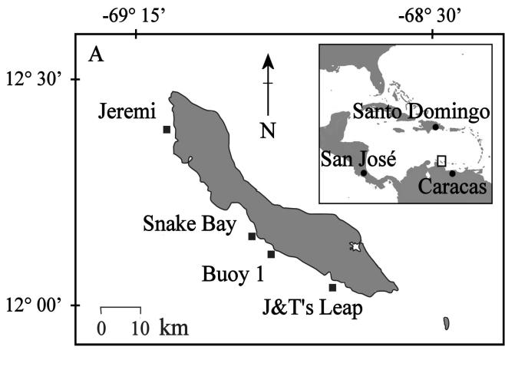

Slide 15
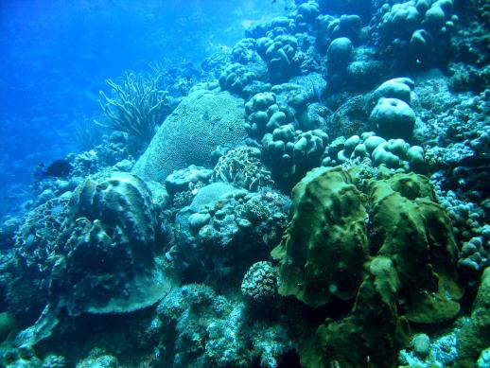
A sponge loop in coral reefs:
Energy recycling in benthic ecosystems?
Dissolved Organic
Matter
(DOM)

Slide 16
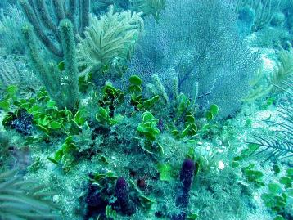
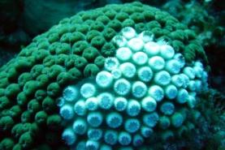
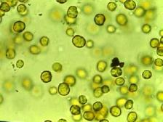
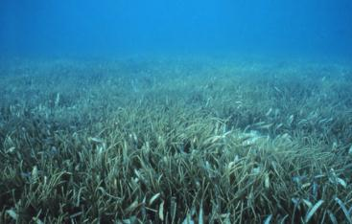
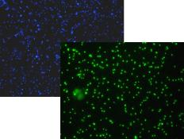
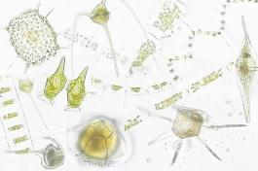
Algen
Autotroof riff
Primary production
Zooxanthellae
Zeegras
Bacterioplankton
Phytoplankton

Slide 17
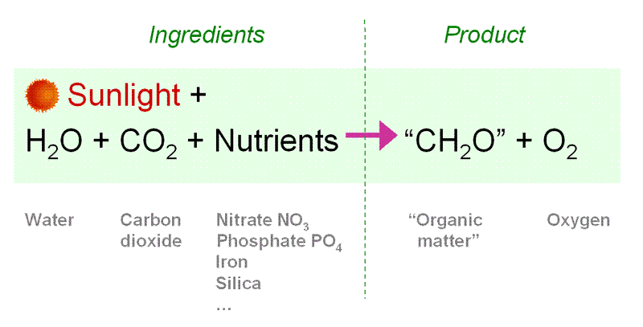
Autotroof riff
Primary production
Phototrophic: Energy from light

Slide 18
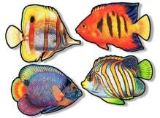


A sponge loop in coral reefs:
Energy recycling in benthic ecosystems?
Dissolved Organic
Matter
(DOM)

Slide 19
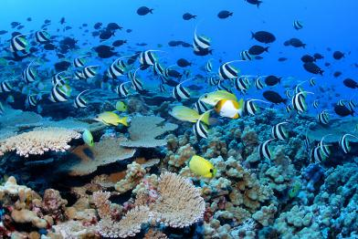
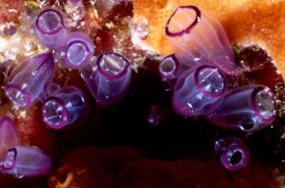

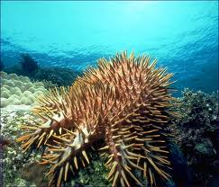
vissen
Heterotroof rif
Primary production
Tunicaten
Schaal- en schelpdieren
Zeesterren

Slide 20
?
A sponge loop in coral reefs:
Energy recycling in benthic ecosystems?
Dissolved Organic
Matter
(DOM)
Relatief onbekend;
‘over het hoofd gezien’
Enorm volume (2/3 van het totale rif volume) en oppervlak

Slide 21
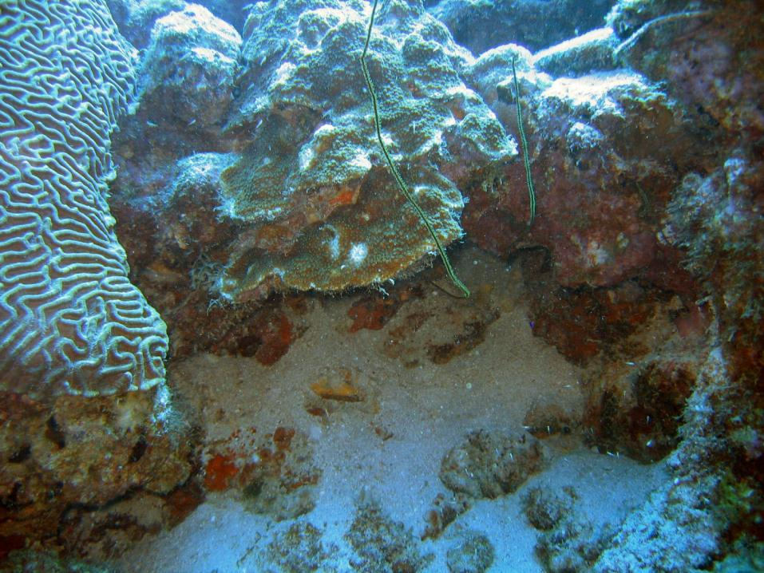
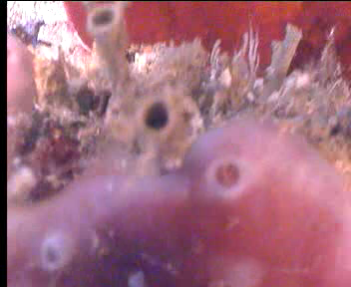

Slide 22
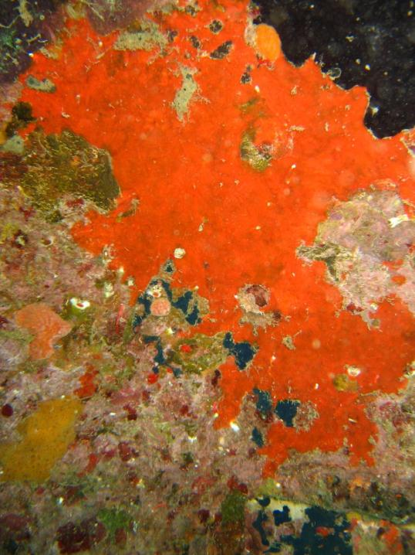
Notes:
Part I

Slide 23
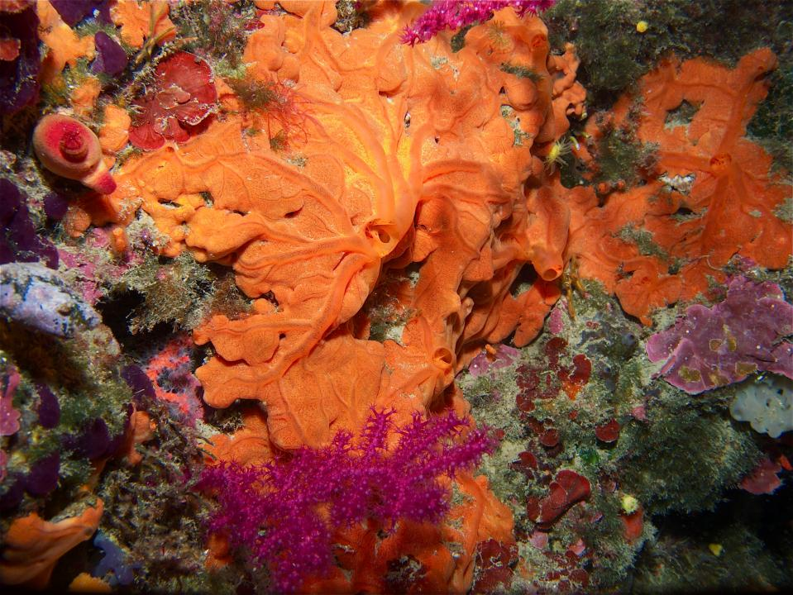

Slide 24

Een kleine spons introductie
Sponzen (Porifera) zijn oudste, levende, meercellige voorouders mens; > 700 miljoen jaar oud
> 15.000 soorten (er zijn ‘slechts’ ~ 5.000 zoogdiersoorten)
Groot verschil in vormen, kleuren en dimensies
‘Wonen’ overal in de wereld; zee –en zoetwater; cosmopoliet (!)

Slide 25
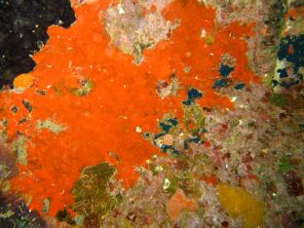
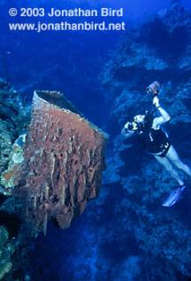
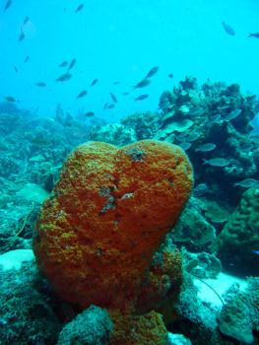
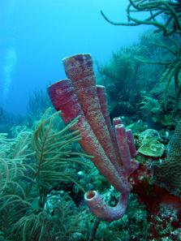
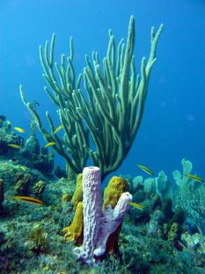
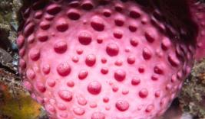
Een kleine spons introductie

Slide 26
Een kleine spons introductie
Sponzen (Porifera) zijn oudste, levende, meercellige voorouders mens; > 700 miljoen years oud
>15.000 soorten (er zijn ‘slechts’ ~5.000 zoogdiersoorten)
Groot verschil in vormen, kleuren en dimensies
‘Wonen’ overal in de wereld; zee- en zoetwater; cosmopoliet (!)

Slide 27
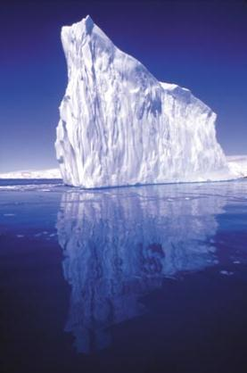

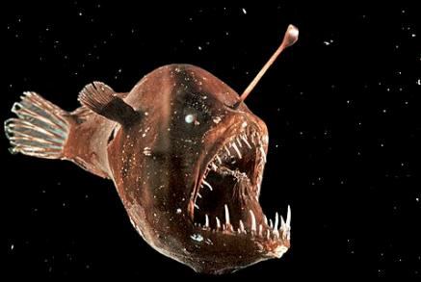

Een kleine spons introductie

Slide 28




Grotsponzen
Mycale microsigmatosa
Halisarca caerulea
Merlia normani

Slide 29




“Techniek”
Flow kamer I

Slide 30



“Techniek”
Flow kamer II

Slide 31

A sponge loop in coral reefs:
Energy recycling in benthic ecosystems?
Dissolved Organic
Matter
(DOM)

Slide 32

?
Antwoord ligt in de cellen van de spons

Slide 33


Halisarca caerulea

Slide 34

Notes:
Part I

Slide 35

Notes:
Part I

Slide 36

Notes:
Part I

Slide 37


“
A sponge loop in coral reefs:
Energy recycling in benthic ecosystems?
Dissolved Organic
Matter
(DOM)
Wat ga ik doen?

Slide 38

Notes:
Part I

Slide 39
“
A sponge loop in coral reefs:
Energy recycling in benthic ecosystems?
Dissolved Organic
Matter
(DOM)
Wat ga ik doen?
‘De Sponge Loop’

Slide 40






Slide 41


Slide 42





Slide 43





Slide 44





Slide 45


Slide 46





Slide 47

De toekomst
Notes:
Part I

Slide 48

De toekomst
Multi-trophic Integrated Aquaculture
Notes:
Part I

Slide 49




De toekomst
Gecontroleerde
kweek:
Bio-filter
Notes:
Part I

Slide 50




De toekomst
Gecontroleerde
kweek:
Nieuwe medicijnen en antibiotica
Duurzaam visvoer
Notes:
Part I

Slide 51


De toekomst
Gecontroleerde
kweek:
Menselijke darm
Spons filter kamer
Opa Spons
Notes:
Part I

Slide 52



Dank voor jullie aandacht!

